Slide 1

Ознакомление с окружающим миром
Деревья и кустарники
(Цветы и плоды)

Slide 2
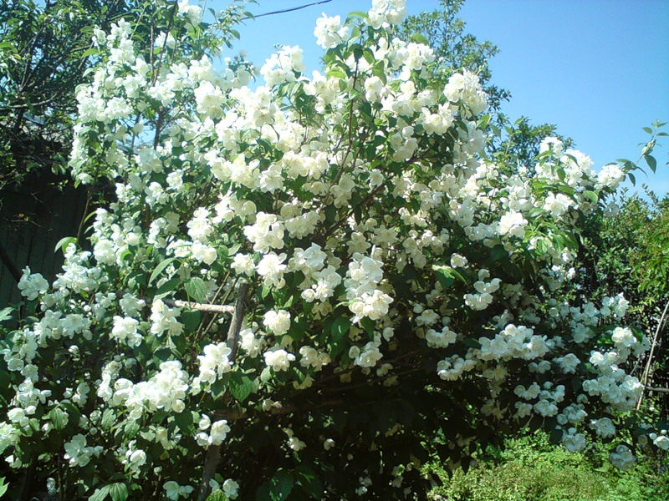
Чубушник (ложный жасмин)
Заслуженной любовью у цветоводов пользуется его раннецвету-щий сорт Снежная лавина, представляющий собой компактный куст высотой до 1,5 м с запахом земляники.

Slide 3
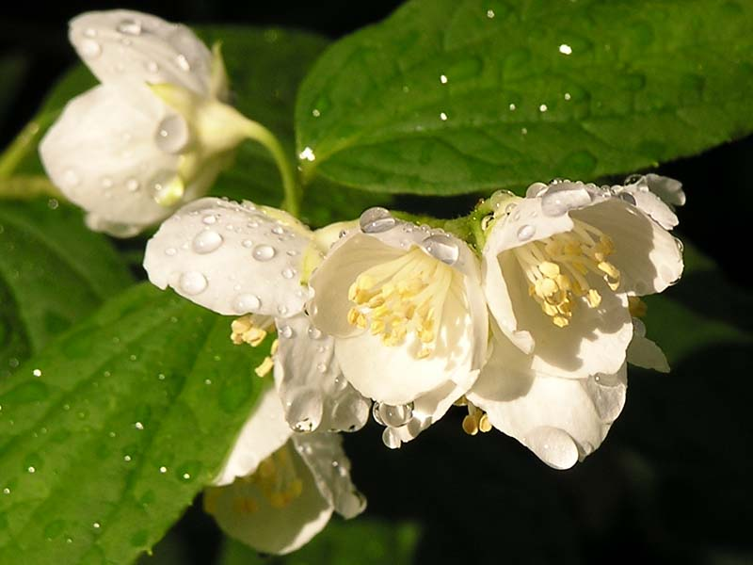
Цветет жасмин
Способен расти на одном месте десятки лет. Не требуя большого ухода, не пре­кращая цвести даже в тени и стойко выдерживая зимние морозы. Разные сорта цветут по-разному – преимущественно в июне.

Slide 4
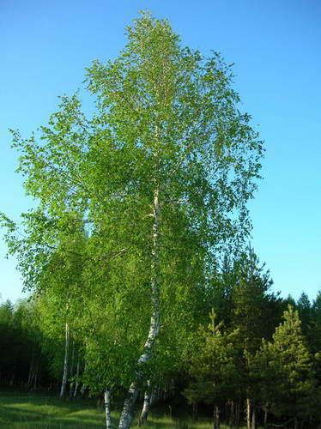
Береза
Дерево, реже древовидный кустарник до 20 м высотой. Ветви не поникающие, направлены вверх. Кора старых деревьев белая, с мелкими поперечными чечевичками.

Slide 5
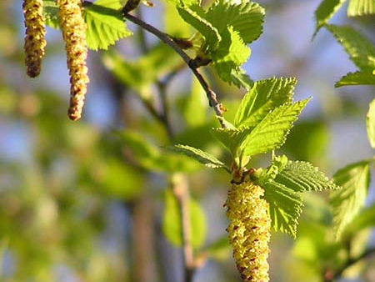
Береза повесила сережки
Почки горькие на вкус из-за наличия дёгтя. Светолюбивое дерево. Растет на болотах, на плоских участках водоразделов, на вырубках, лесных опушках.

Slide 6
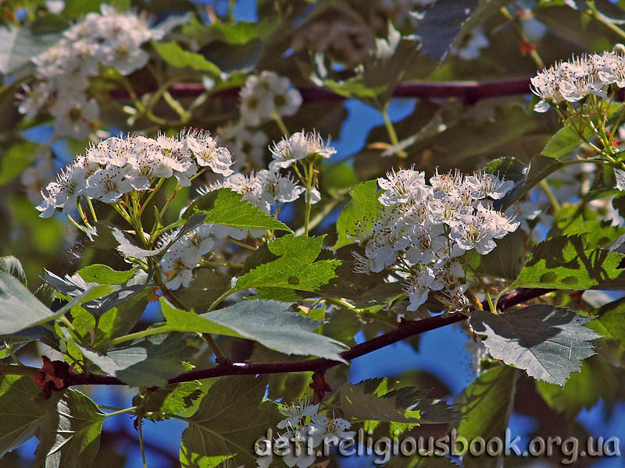
Боярышник
Кустарник или деревце высотой до 7—8 м. Цветки белые или розоватые. Цветение в мае-июне.

Slide 7
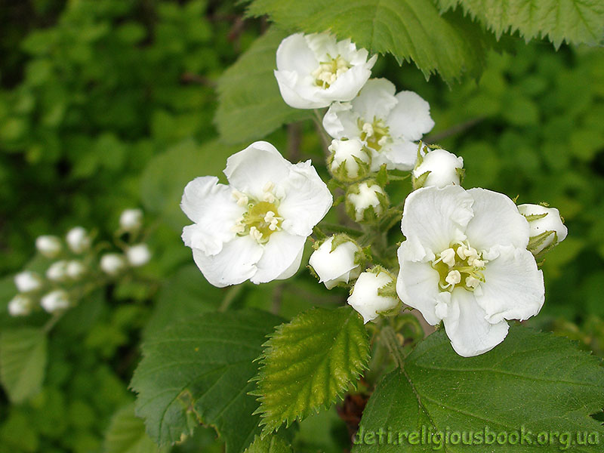
Боярышник
Содержат обычно 2-3 косточки. Плоды созревают в сентябре. Растет на каменистых склонах среди степных кустарников, на опушках, в сухих дубравах или реже в сосновых лесах на песчаных почвах.

Slide 8
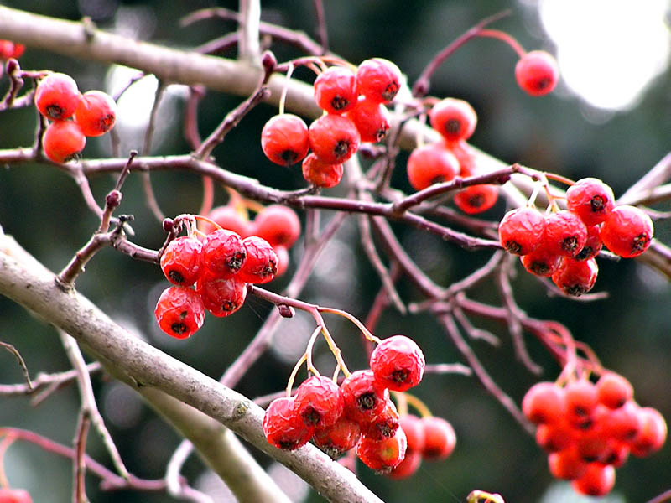
Плоды боярышника
Плоды красные или коричнево-красные, редко желтые.
Длина 7-10 мм.

Slide 9
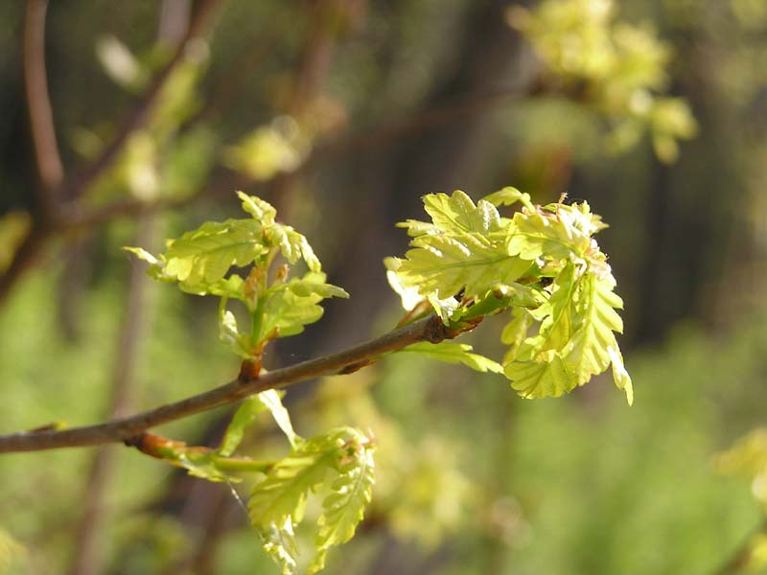
Появление первых листочков у дуба
Крупное мощное дерево до 40 м высотой с сильно ветвистой кроной. Цветет в мае.

Slide 10
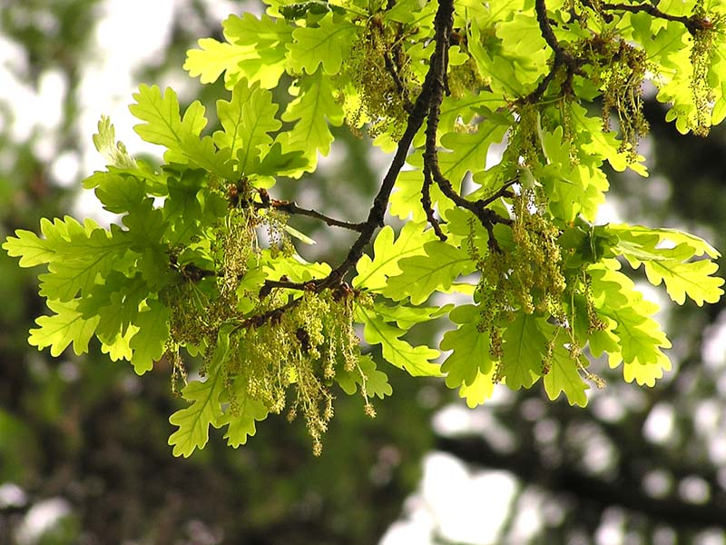
Дуб цветет
Дуб растет также в поймах рек, выдерживая непродолжительное половодье. Он светолюбив.

Slide 11
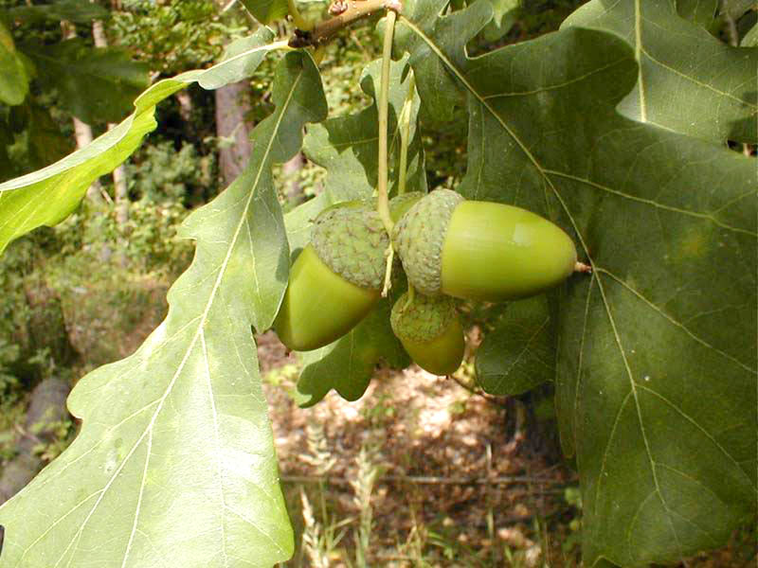
Желуди дуба
Плод — желудь продолговатый. Созревает в сентябре-октябре.

Slide 12
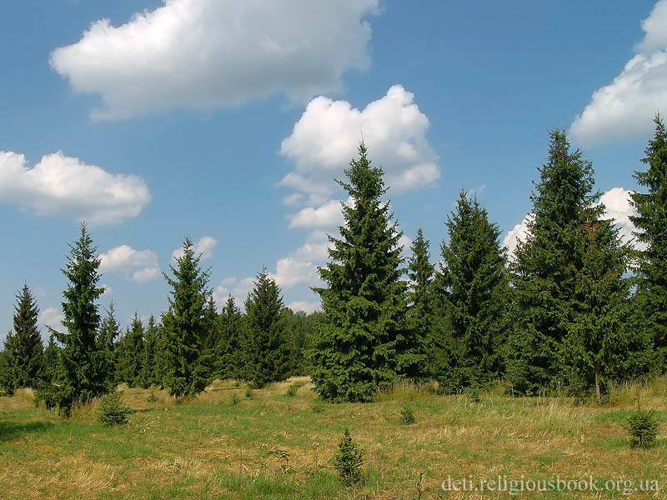
Ели
Ель - дерево высотой до 50 м и стволом до 2 м в диаметре, с конусовидной густой кроной, горизонтальными или поникающими, низко опускающимися по стволу ветвями. Кора серая или коричневатая. Хвоя жёсткая, зелёная или бледно-зелёная.

Slide 13
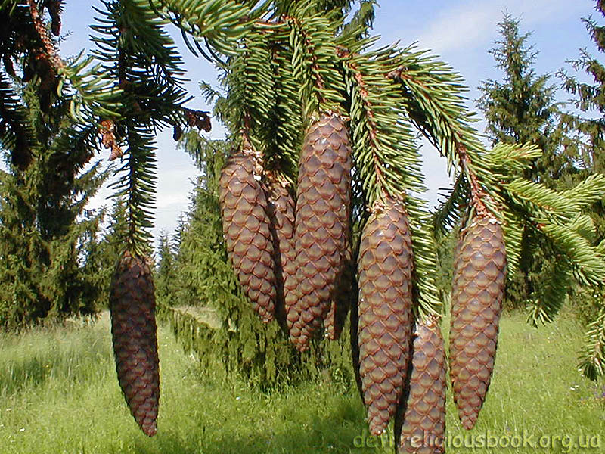
Еловые шишки
Плод — висячие шишки. Растет по берегам ручьев и временных водотоков.

Slide 14
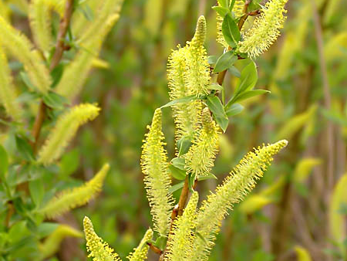
Ива
Дерево высотой до 18-20 м с шаровидной кроной и буро-серой, глубоко-трещиноватой корой. Растет по берегам рек и водоемов.

Slide 15
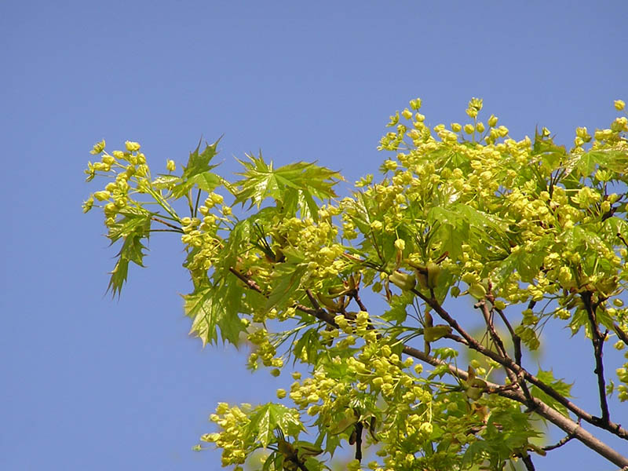
Клен цветет
Дерево высотой до 20 (30) м с густой кроной. Кора на стволе тёмная буровато-серая или почти чёрная, глубоко продольно трещиноватая. Цветение в конце апреля — начале мая. Растет в широколиственных и хвойно-широколиственных лесах во 2 ярусе как спутник дуба, ясеня, лишь изредка образует участки чисто кленового леса.

Slide 16
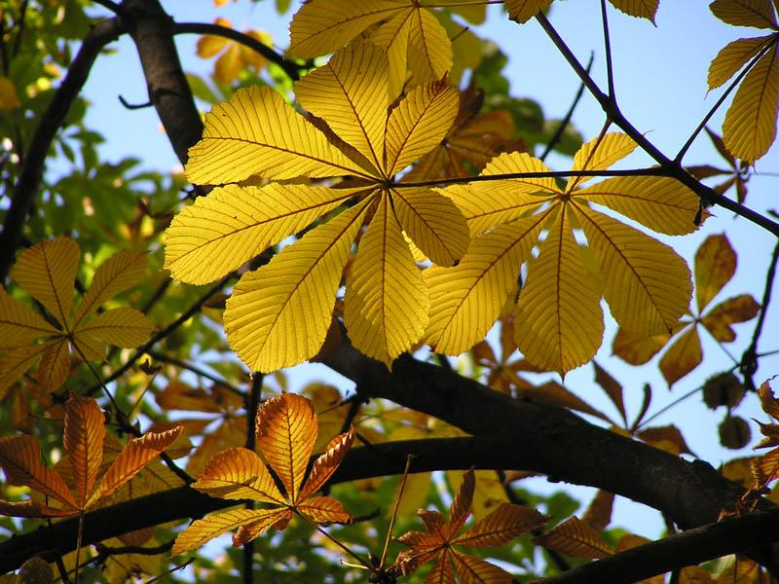
Каштан
Листопадное дерево семейства Конско-каштановые с развесистой кроной. Его высота достигает 25 м и более. Листья крупные, супротивные, с длинными черешками, 5-7-пальчатые, сложные, без прилистников, до 25 см в диаметре, образующие плотную крону.

Slide 17
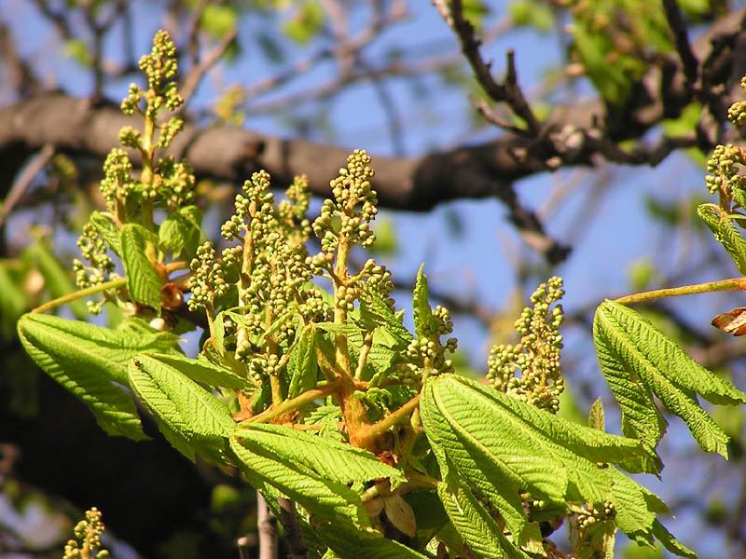
Цветение каштана
Цветки колокольчатые, обоеполые, неправильные, до 2-х см в диаметре, белые или бледно-розовые, с бахромчатыми по краю лепестками. Собраны в крупные, прямостоячие соцветия, длиной до 30 см, конусовидной формы с двойным цветочным покровом. Большая часть цветков в соцветии тычиночные, остальные - двуполые или пестичные.

Slide 18
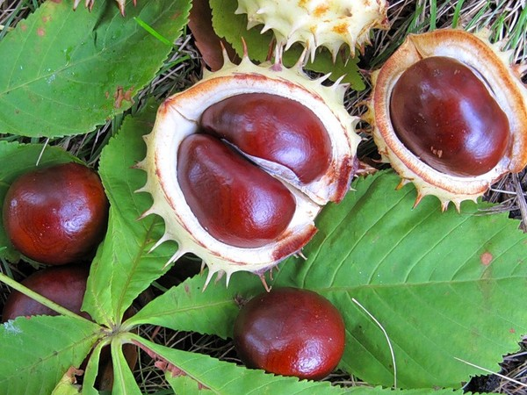
Плод каштана
Плод - трёхстворчатая зелёная, шиповатая коробочка, округлой формы, открывающаяся по створкам при созревании, до 5 - 6 см в диаметре. Содержит 1, иногда 2 - 3 крупных, немного приплюснутых семени с темно-коричневой блестящей кожурой и и большим округлым пятном серого цвета. Цветёт конский каштан в мае. Созревание плодов в сентябре - октябре. В диком виде растет в широколиственных лесах.

Slide 19
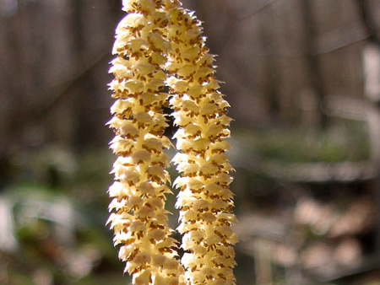
Лещина (орешник)
Листопадный кустарник или деревце от 4 до 15 м высотой с прутьевидными ветвями. Листья орешника простые, крупные, широкоовальные, сердцевидные, темно-зеленые, осенью становятся желтыми или красными.

Slide 20
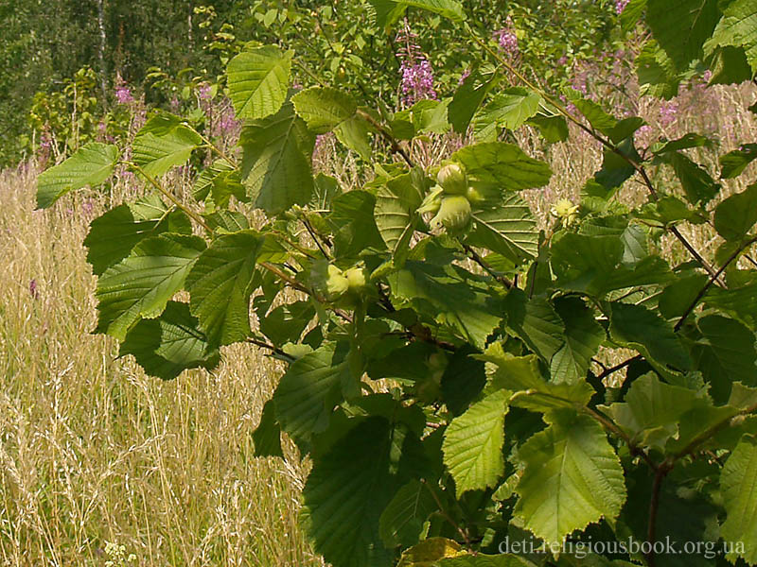
Плоды лещины
Плоды лещины – съедобные коричневые орешки – созревают в сентябре. Лещина (орешник) морозоустойчива и долговечна.

Slide 21
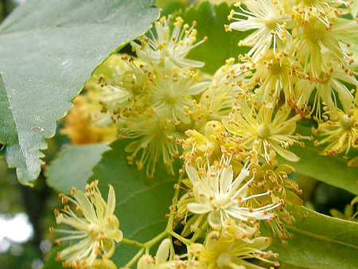
Липа
Дерево высотой до 25-30 м и стволом в диаметре свыше 1 м, с широкой кроной и сероватой, трещиноватой корой ствола. В начале июля на молодых побегах появляются цветочные бутоны. Цветки ароматные желто-зеленые. Цветет в июне — июле.

Slide 22
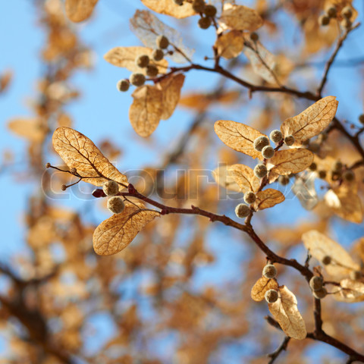
Семена липы
Плоды с ярко выраженными ребрами созревают в сентябре и долго остаются висеть на дереве. Растет в смешанных и широколиственных лесах в западных лесах.

Slide 23
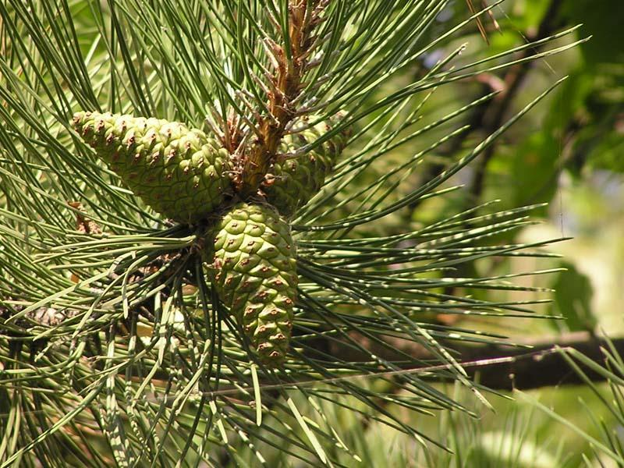
Сосна
Дерево высотой до 30-40 м, в молодости с конусовидной кроной. Древесина мягкая, блестящая, смолистая. Обыкновенная сосна хорошо переносит суровый климат. Она не боится заморозков. Растет как на сухих песчаных почвах, так и на болотах. Образует сосновые леса.

Slide 24
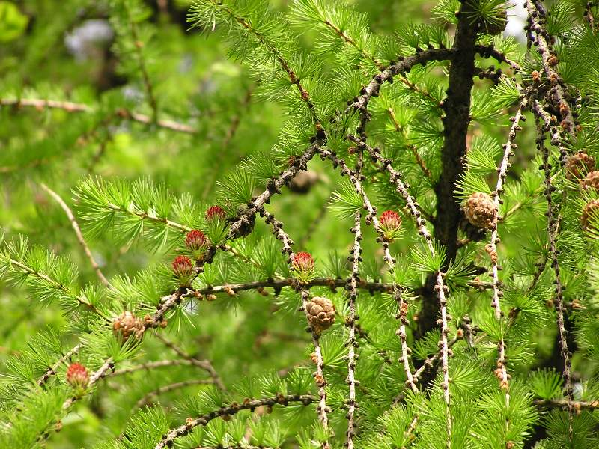
Лиственница
Высокие, красивые, быстро растущие, однодомные хвойные деревья с опадающей на зиму хвоей. В молодости с четкой конусовидной кроной, в старости — широко распростертой. В разреженных насаждениях и у одиноко стоящих деревьев — кроны раскидистые, в сомкнутых — высоко поднятые, относительно узкие. Долговечны. Имеют хорошо развитую корневую систему, глубоко уходящую в почву. Растут быстро. Живет до 500—600 лет.

Slide 25
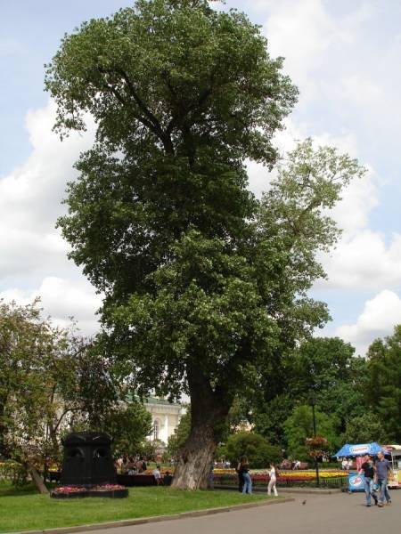
Тополь
Дерево высотой до 35 м с мощной шатровидной кроной и тёмно-серой, почти чёрной трещиноватой корой. Занимает самые южные районы лесной и степной зон. Предпочитает поймы рек, где образует небольшие лески или рощицы.

Slide 26
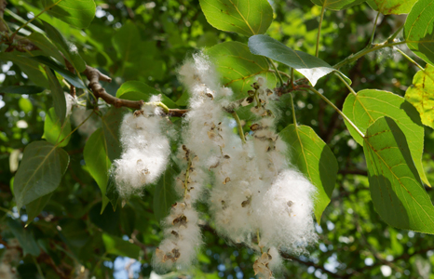
Тополь цветет

Slide 27
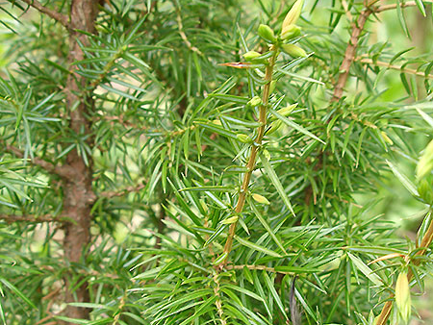
Можжевельник
Занимает самые южные районы лесной и степной зон. Предпочитает поймы рек, где образует небольшие лески или рощицы.

Slide 28
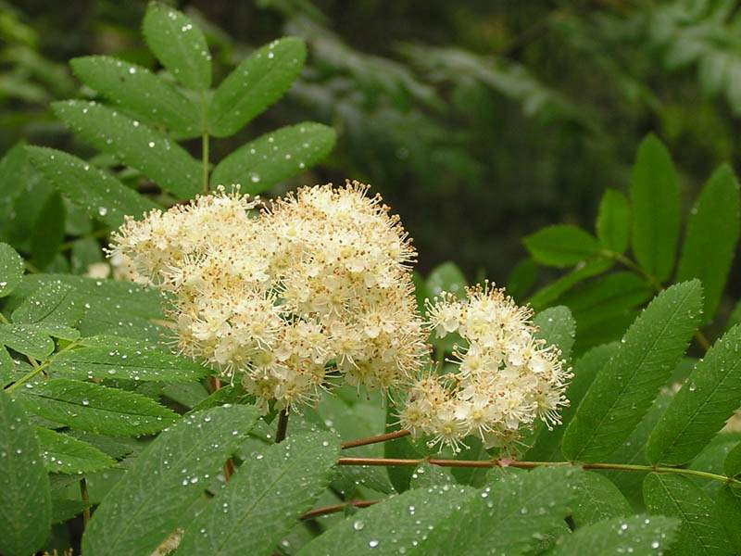
Рябина обыкновенная цветет
Дерево высотой до 15-20 м с гладкой серой корой. Цветки около белые. Цветет в мае.

Slide 29
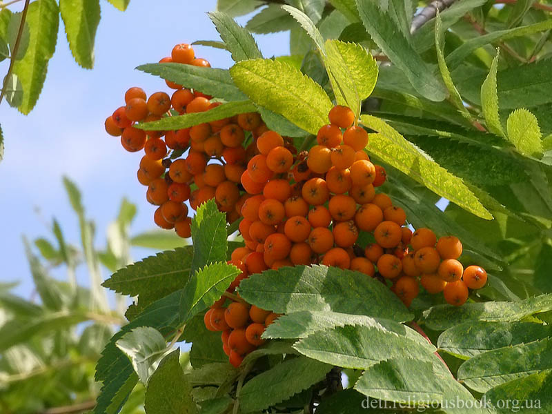
Рябина обыкновенная - ягоды
Плоды шаровидные, красные. Созревают в августе-сентябре. Растет преимущественно единичными экземплярами или небольшими группами в лесах. В горах может расти на высотах более 2000 м.

Slide 30
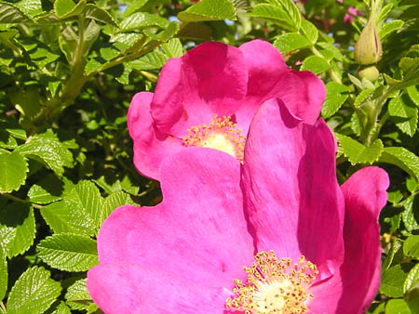
Шиповник в цвету
Кустарник высотой до 2,5 м с дуговидными свисающими ветвями. Цветки бледно-розовые, реже белые или ярко-розовые. Цветет с мая по июль.

Slide 31
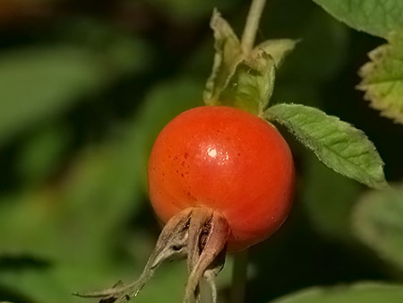
Шиповник - плоды
Плоды округлые или продолговатые, красные или оранжевые. Растет одиночно или небольшими группами в зарослях кустарников, на лесных опушках, по берегам рек, а также на пустырях и вдоль дорог. В горных встречается на нижнем и среднем высотных поясах.

Slide 32
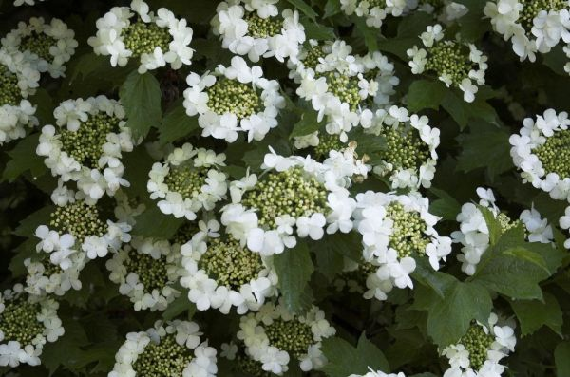
Цветение калины
Крупный кустарник высотой до 2-4 м, сильно ветвистый с серой продольно-трещиноватой корой. Цветки белые.

Slide 33
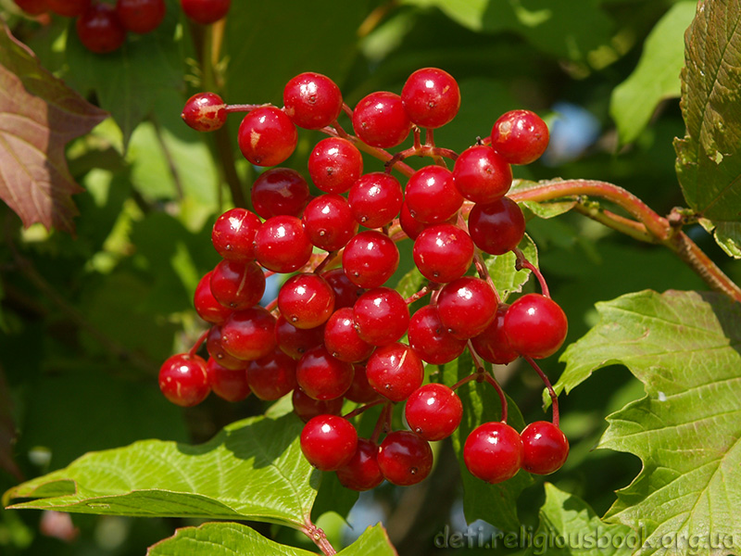
Калина обыкновенная
Плод — костянки красные. Имеют сочную желтоватую мякоть. Плоды созревают в августе. Предпочитает опушки и полог различных лесов. В условиях сильного затенения имеет вид распластанного кустарника или даже кустарничка.

Slide 34
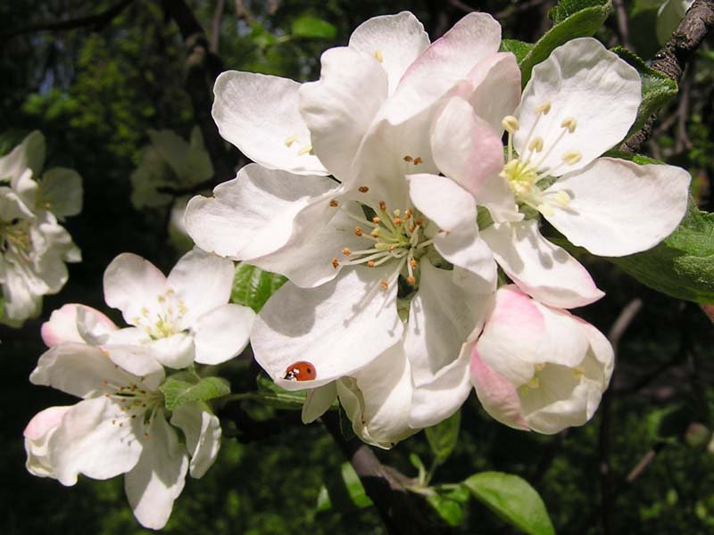
Цветение яблони
Среди семечковых плодовых пород дерево яблоня занимает одно из ведущих мест. Яблони бывают летних, осенних и зимних сортов. Цветут яблони в мае – июне.

Slide 35
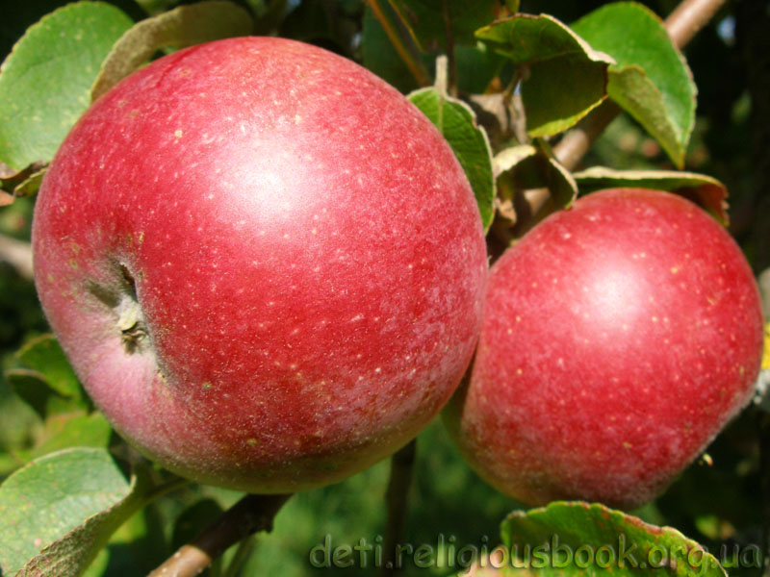
Спелые яблоки
Плоды бывают разного размера и цвета: от бледно-желтых до темно-красных.

Slide 36
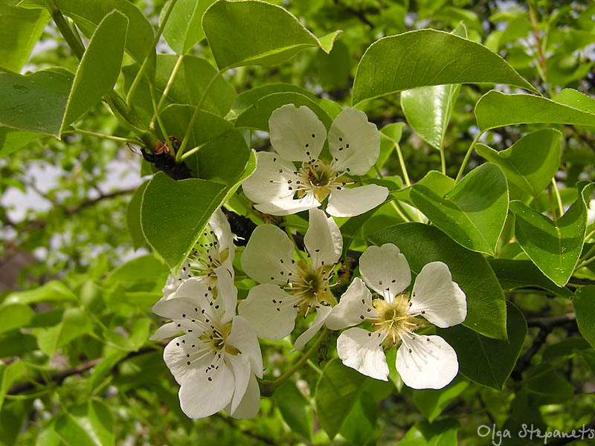
Цветение груши
Груша – название дерева или кустарника и одноименных плодов. Груша – одно из древнейших плодовых деревьев культивируемых человечеством.

Slide 37
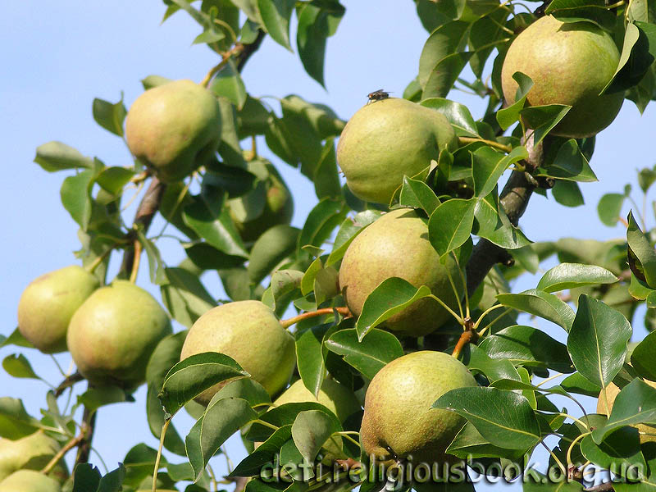
Плоды груши
Груша – это средних размеров плод, своей формой напоминающий лампочку, хотя встречаются сорта с округлой формой. Мякоть спелой груши нежная и сочная, с характерным ароматом (чем сильнее издаваемый плодом аромат, тем больше в нем витаминов и других полезных веществ) и сладким вкусом.

Slide 38
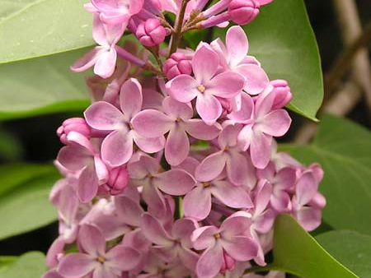
Цветение сирени
Высокий кустарник или деревцо высотой до 5-6 м с серой или буровато-серой корой на стволе и старых ветвях. Зацветает в мае. Предпочитает опушки лесов, скалистые обрывы и известняковые обнажения.

Slide 39
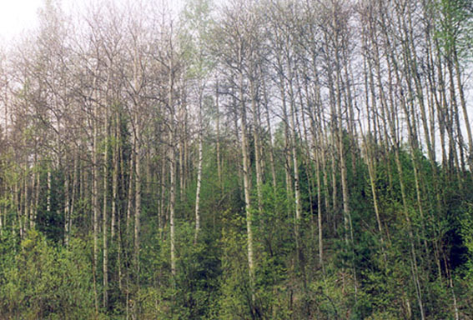
Осиновая роща
Дерево высотой до 30 м с редкой кроной и светло-зеленовато-серой корой. Старые ветви сильно “ломаные”, с хорошо заметными листовыми рубцами. Часто является примесью в хвойных или широколиственных лесах или образует небольшие самостоятельные леса.

Slide 40
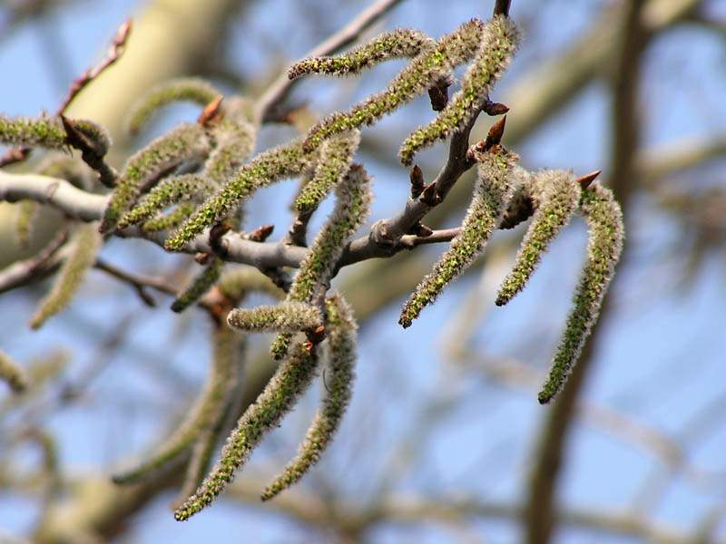
Осина
Осина быстро поселяется на вырубках, лугах, в придорожных оврагах и т.п. Она формирует по опушкам лесов густые заросли.

Slide 41
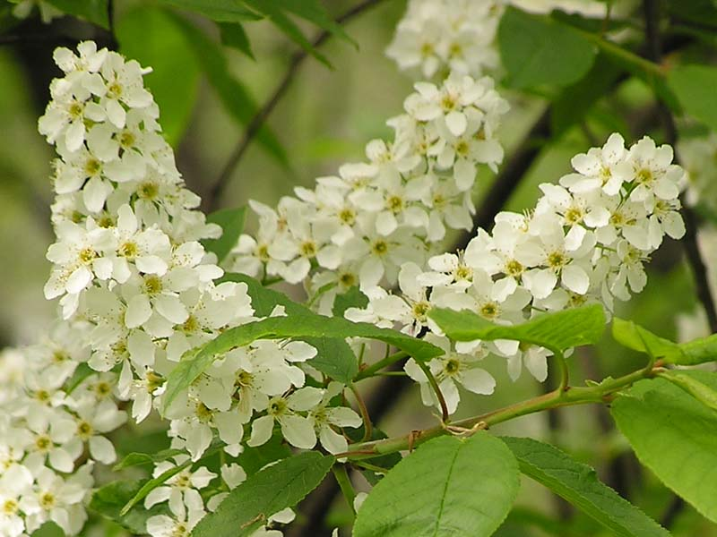
Цветение черемухи
Дерево высотой до 15-18 м или крупный кустарник с голыми красно-бурыми побегами, которые усеяны светлыми чечевичками, и на изломе с характерным запахом, напоминающим миндальный. Цветки белые или реже розоватые, собраны в густые поникающие кисти. Цветет в мае, образуя белую шапку на всем растении.

Slide 42
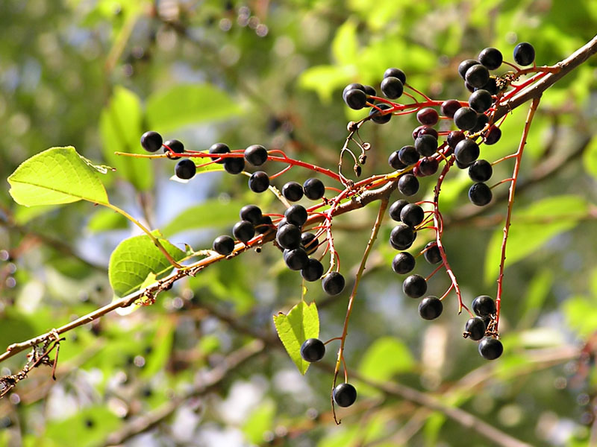
Ягоды черемухи
Плоды черные, блестящие, шаровидные, вполне съедобные, на вкус сладкие, но вяжущие. Созревают в конце лета. К осени зеленые грозди становятся черными и хорошо выделяются на фоне бледно-желтых листьев. Растет на богатых почвах по берегам рек и ручьев, на опушках и осветленных местах, где лучше развивается и нередко образует заросли.

Slide 43
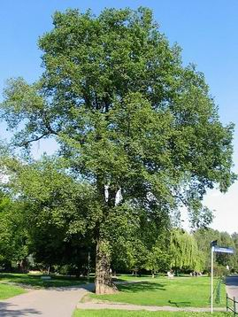
Вяз
Мощное дерево высотой до 25-30 м с толстым стволом в диаметре до 1,5 м и широко-раскидистой кроной. Диаметр кроны до 10 м.

Slide 44
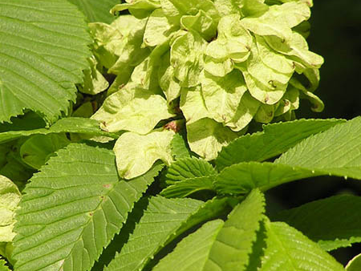
Цветение вяза
Плоды округлые с орешком в центре. Растет по холмистым возвышенным местам и в поймах рек.

Slide 45
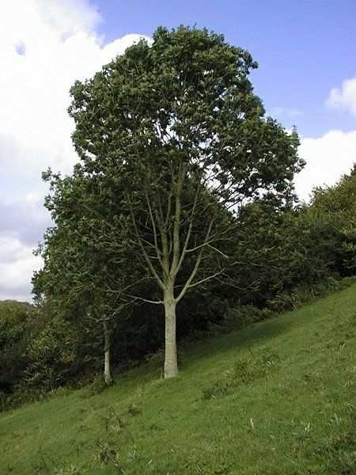
Ясень
Стройное дерево высотой до 25-40 м с ажурной, высоко поднятой кроной. Кора на стволе и старых ветвях серая, гладкая, в нижней части ствола с чётким правильным рисунком из частых продольных и поперечных трещин.

Slide 46
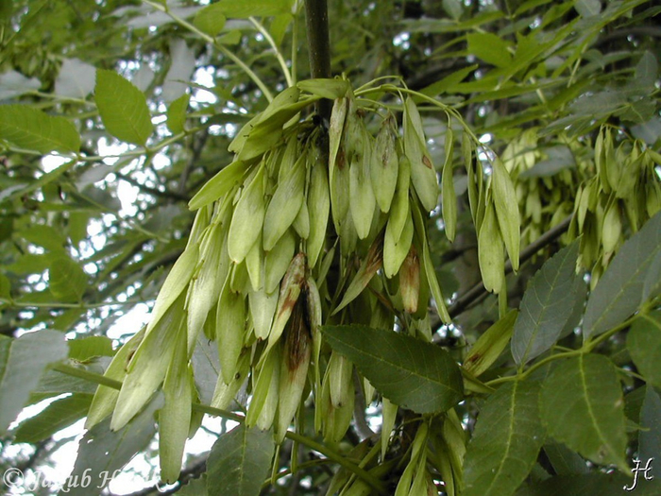
Цветение ясеня
Растет на разных почвах, в том числе иногда и на заболоченных, а также в поймах рек.

Slide 47
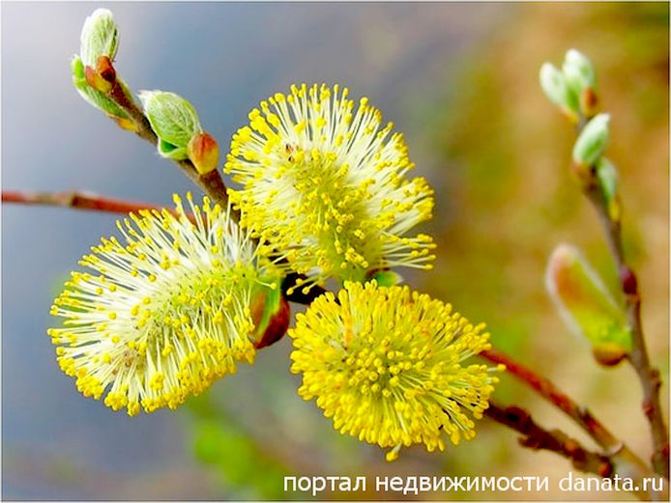
Верба
Верба – это разновидность ивы козьей, серебристой (белой) или волчниковой (шелюга). Представляет собой дерево или кустарник семейства ивовых с развесистой полусферической кроной, с характерной гладкой корой сероватого цвета, а на молодых побегах – красноватого и пушистыми серыми почками. Верба имеет узкие ланцетные, продолговатые и гладкие на ощупь листья с остропильчатыми краями.

Slide 48
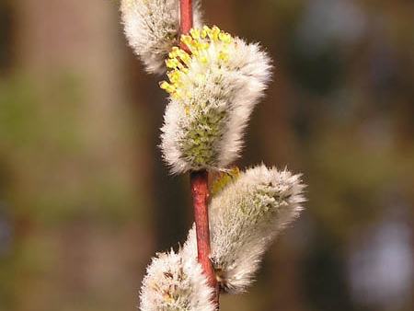
Распускается верба
Цветение обычно длится с апреля по май до распускания молодых листьев.
Верба, или краснотал – обрядовое дерево вербного воскресенья, весеннего христианского праздника, посвященного въезду Христа в Иерусалим. Народ иудейский встречал его ваями – ветвями иерусалимской ивы или финиковой пальмы.

